Slide 1
Energie hvězd na Zemi
Štěpán Malec
malecste@cvut.cz
Exkurze na tokamaku GOLEM 2025
28. 3. 2025
1
1

Slide 2

Obsah
Výroba elektrické energie
Energie hvězd – termojaderná fúze
Plazma
Principy termojaderné fúze
Možné přístupy udržení plazmatu na Zemi
Magnetické udržení - Tokamak, Stellarátor
Inerciální udržení
JET & ITER
Tokamak GOLEM
Š. Malec
2

Slide 3
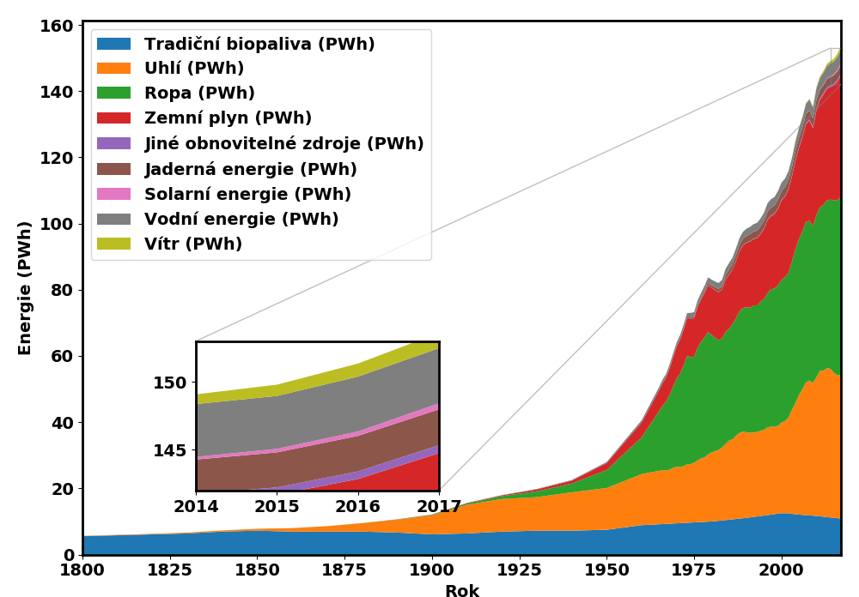
Spotřeba energie
Primární zdroje energie
Výroba el. energie
Teplo
Přímá spotřeba v průmyslu
Spotřeba v dopravě
Atd.
Fosilní paliva stále naprosto dominují
Š. Malec
3
Výroba elektrické energie

Slide 4
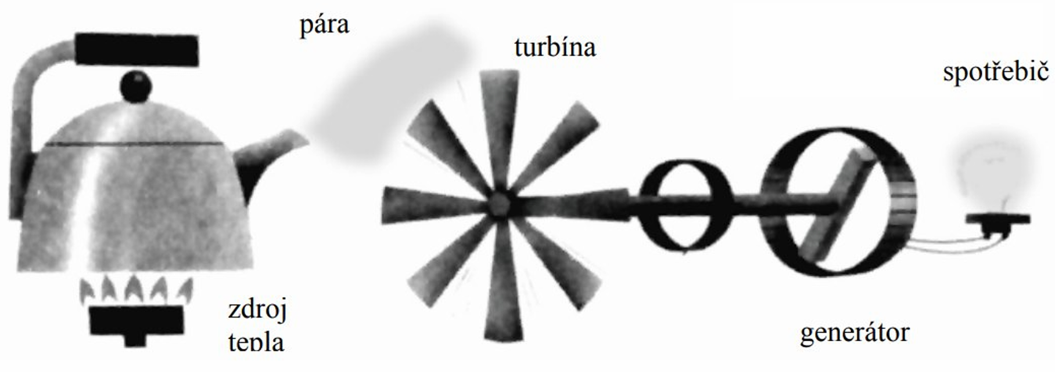
Základní princip tepelné elektrárny
Jakým způsobem ohřívat vodu?
Š. Malec
4
Výroba elektrické energie

Slide 5
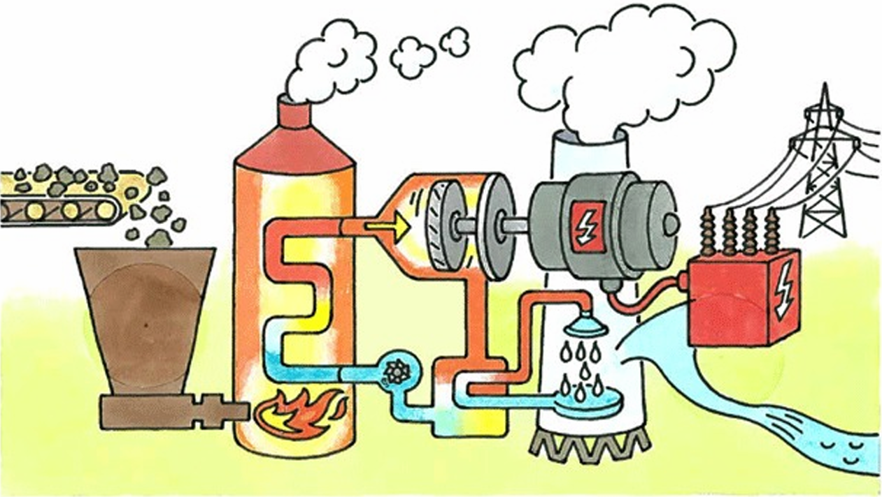
Uhelná elektrárna
Praha (~1 GW) → ~1 vlak uhlí denně
Emise
Š. Malec
5
Výroba elektrické energie

Slide 6
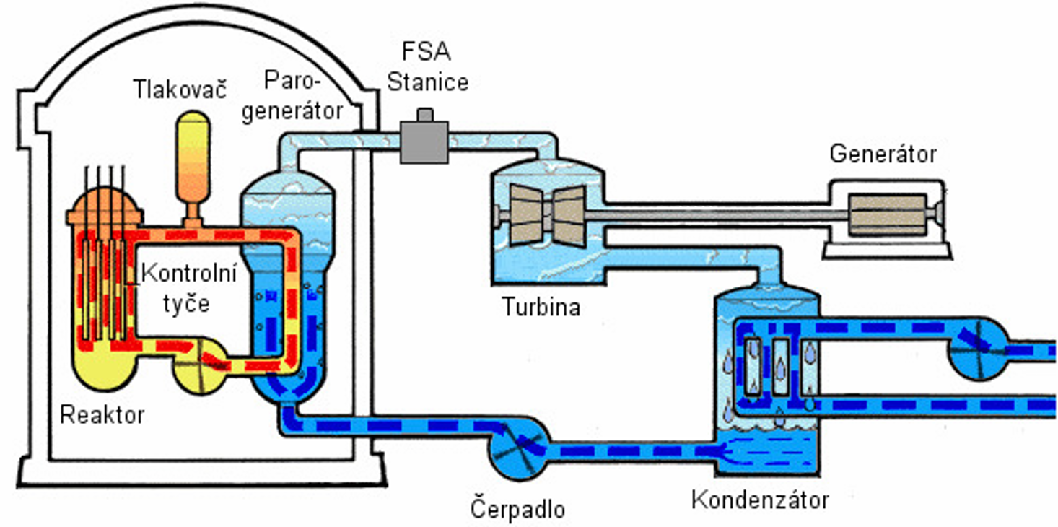
Jaderná elektrárna - Štěpná
Praha (~1 GW) → ~1 vagón jaderného paliva ročně
Suroviny, odpad, bezpečnost
Š. Malec
6
Výroba elektrické energie

Slide 7
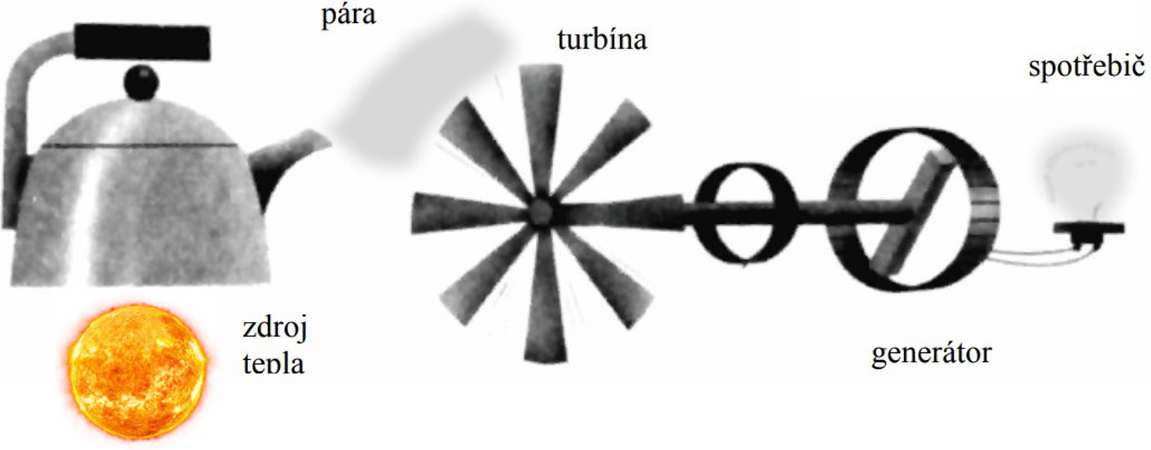
Sen
Co kdybychom topili malou hvězdou?
Š. Malec
7
Výroba elektrické energie

Slide 8
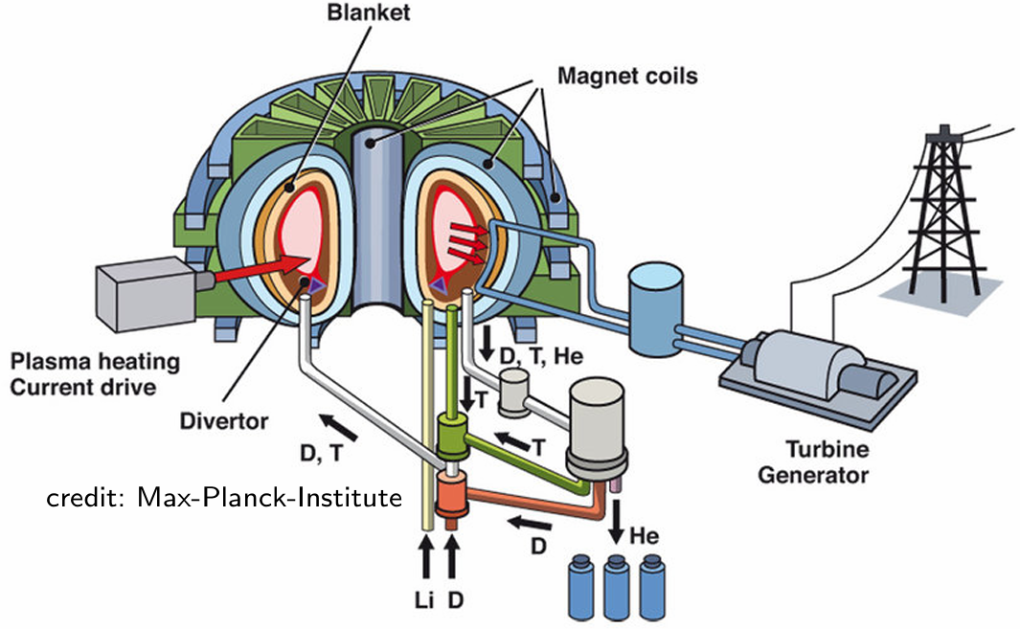
Vize: Jaderná elektrárna - Fúzní
Praha (~1 GW) → ročně ~ dodávka D-T směsi
Suroviny, odpad, bezpečnost
Š. Malec
8
Výroba elektrické energie

Slide 9
Obsah
Výroba elektrické energie
Energie hvězd – termojaderná fúze
Plazma
Principy termojaderné fúze
Možné přístupy udržení plazmatu na Zemi
Magnetické udržení - Tokamak, Stellarátor
Inerciální udržení
JET & ITER
Tokamak GOLEM
Š. Malec
9

Slide 10

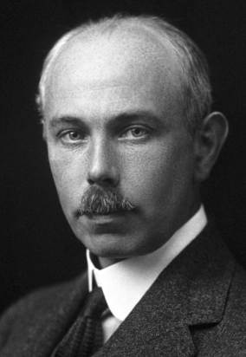
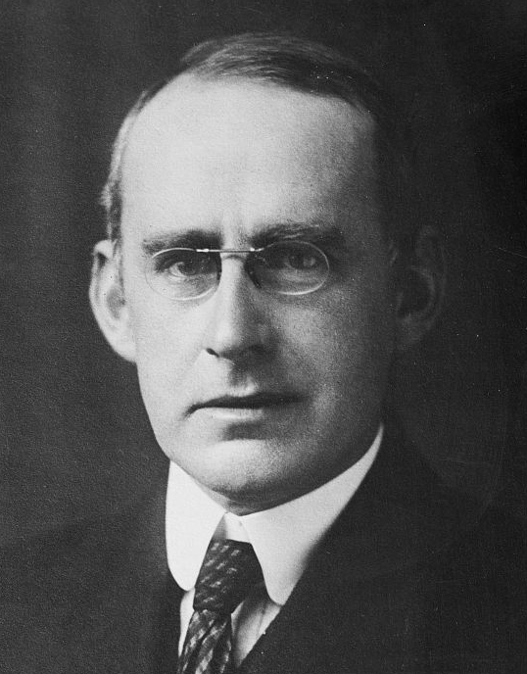
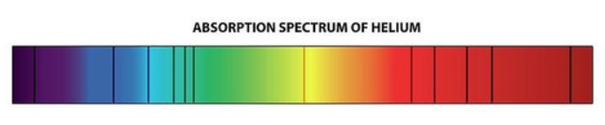
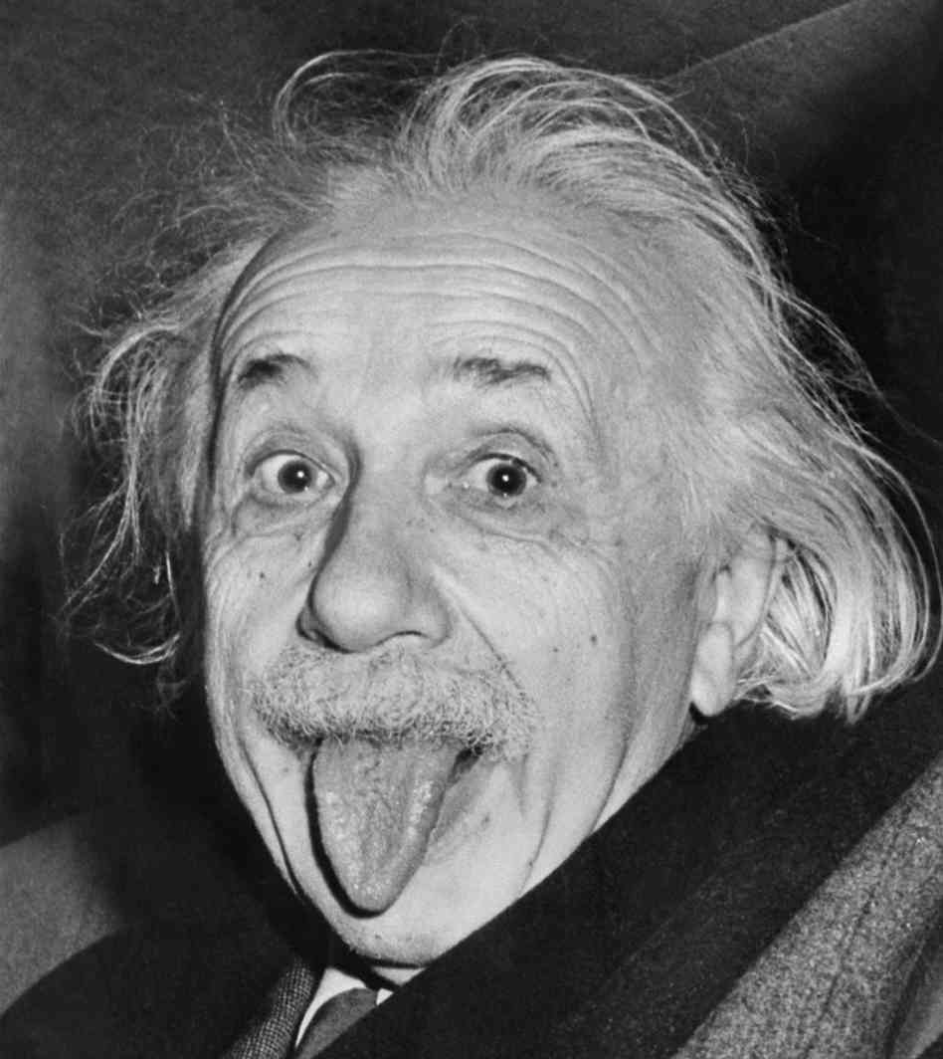
Energie hvězd
Složení Slunce: hlavně vodík a helium
F. W. Ashton
Fúze pohání hvězdy, A. Eddington 1920
4x m_{H} > m_{He} !!!
ROZDÍL HMOTNOSTÍ
JE UVOLNĚNÁ ENERGIE
Rychlost světla ve vakuu
c = 299 792 458 m/s nebo 1 miliarda km/hod
E = Δm.c²
A. Einstein
Š. Malec
10
Energie hvězd – termojaderná fúze

Slide 11
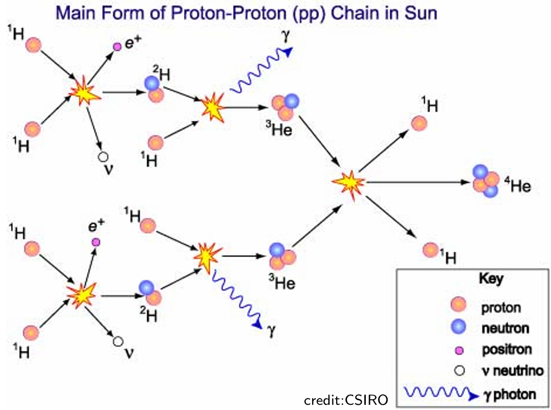
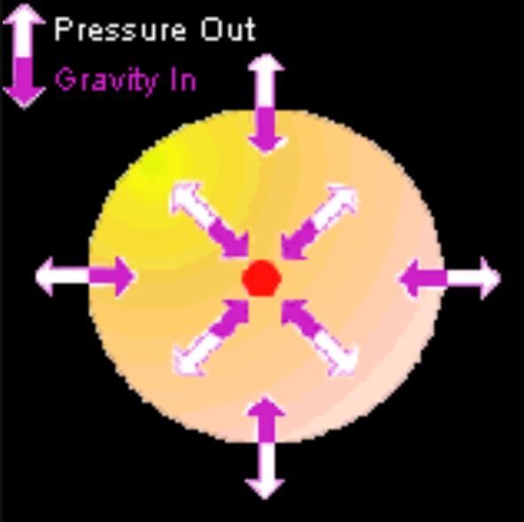
Termojaderná fúze
Proton – protonový řetězec
1 proton se přemění β+ rozpadem na neutron
Š. Malec
11
Energie hvězd – termojaderná fúze

Slide 12
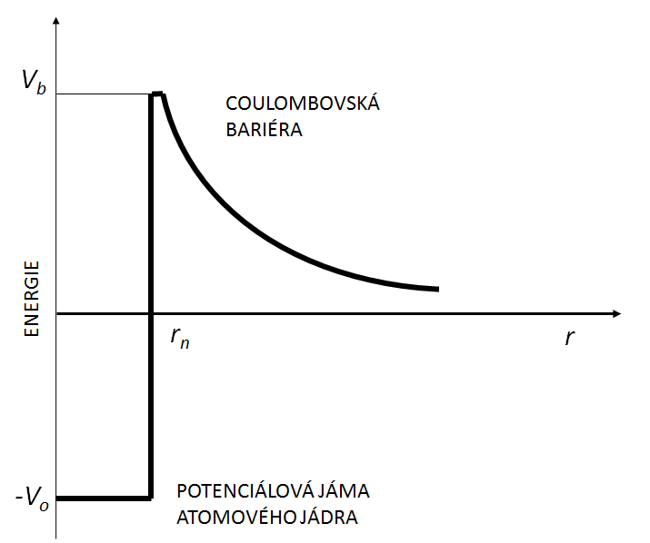

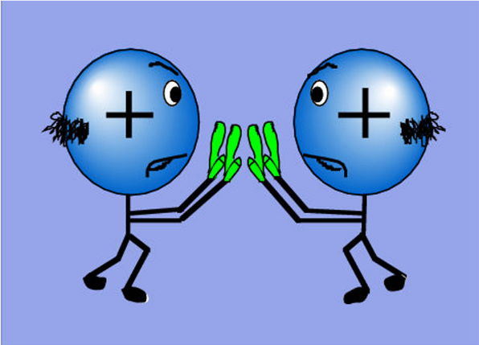
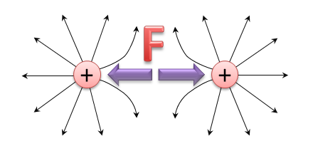
Vysoké teploty
Coulombova bariéra a kvantové tunelování
ZÓNA JADERNÝCH SIL
ZÓNA ELEKTROMAGNETICKÝCH SIL
ODPUZOVÁNÍ
ATOMOVÝCH
JADER
KVANTOVÝ TUNEL
Š. Malec
12
Energie hvězd – termojaderná fúze

Slide 13
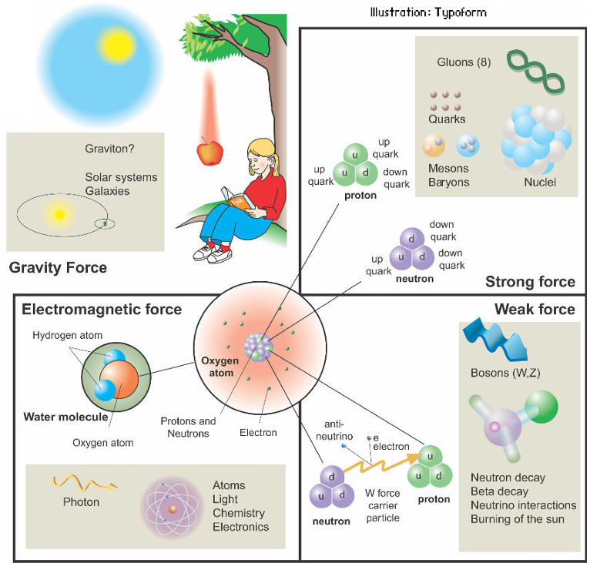
Interakce
Š. Malec
13
Energie hvězd – termojaderná fúze

Slide 14
Obsah
Výroba elektrické energie
Energie hvězd – termojaderná fúze
Plazma
Principy termojaderné fúze
Možné přístupy udržení plazmatu na Zemi
Magnetické udržení - Tokamak, Stellarátor
Inerciální udržení
JET & ITER
Tokamak GOLEM
Š. Malec
14

Slide 15
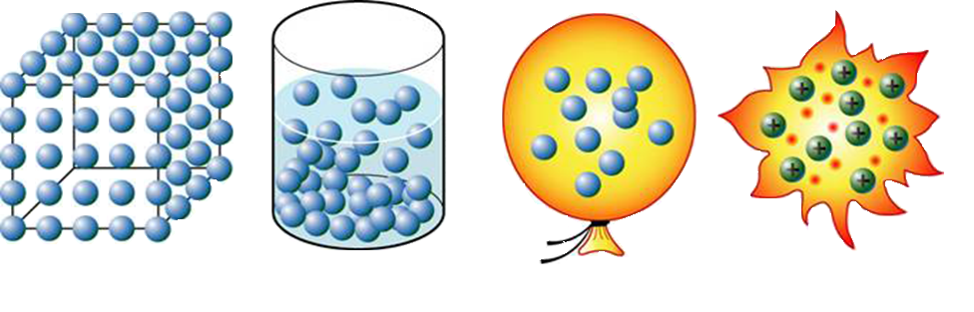
Co je to Plazma?
NÍZKÁ TEPLOTA
PEVNÁ LÁTKA
STŘEDNÍ TEPLOTA
KAPALINA
VYSOKÁ TEPLOTA
PLYN
EXTRÉMNÍ TEPLOTA
PLAZMA
Plazma je kvazineutrální ionizovaný plyn složený z iontů, elektronů a neutrálních částic vykazující kolektivní chování, který vzniká odtržením elektronů z elektronového obalu atomů plynu (ionizací). Je plazma čtvrté skupenství hmoty? – NE tak docela – pozvolná, ale zásadní změna chování
96% hmoty ve vesmíru je ve stavu plazmatu!
Š. Malec
15
Plazma

Slide 16
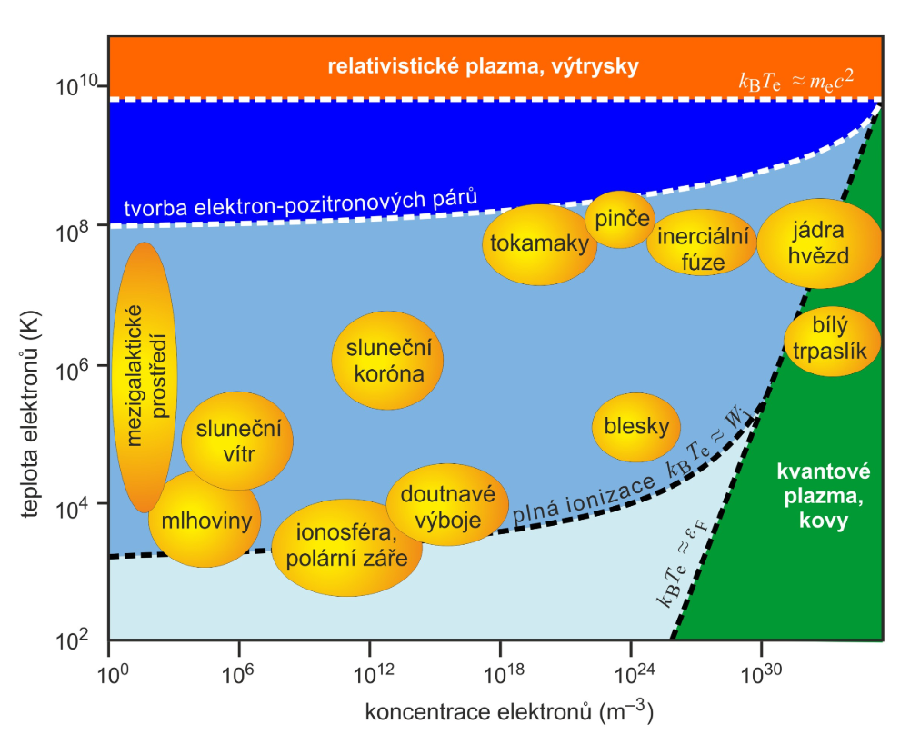
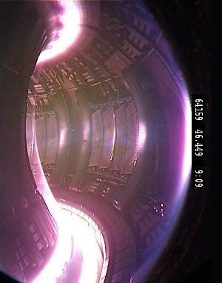
Rozmanitost plazmatu
Š. Malec
16
Plazma

Slide 17
Obsah
Výroba elektrické energie
Energie hvězd – termojaderná fúze
Plazma
Principy termojaderné fúze
Možné přístupy udržení plazmatu na Zemi
Magnetické udržení - Tokamak, Stellarátor
Inerciální udržení
JET & ITER
Tokamak GOLEM
Š. Malec
17

Slide 18
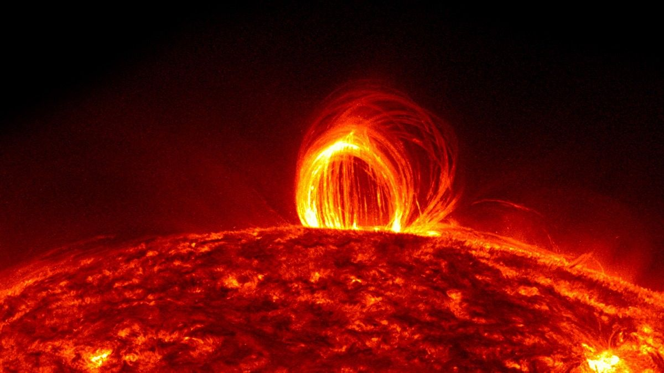
Můžeme spoutat energii, která pohání Slunce?
Š. Malec
18
Principy termojaderné fúze

Slide 19
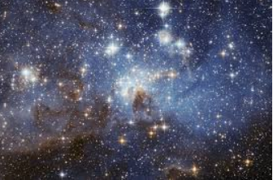
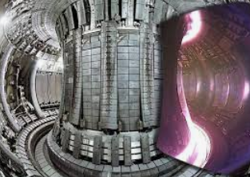
Hvězdy vs. pozemské reaktory
Hvězdy:
Obrovský objem
Obrovský tlak (velká hustota)
Gravitační udržení
Ne až tak velká teplota (10 milionů stupňů)
Málo účinné fúzní reakce – dlouhověké hvězdy (proton-proton)
Záření se v nich šíří velmi pomalu
Fúze je zapálená – sama sobě zdrojem energie
Existují volně v prostoru
Reaktory:
Malý objem
Tlak daný magnetickým polem/setrvačností
Magnetické/inerciální udržení
Vyšší teplota ~ 150 mil. stupňů
Nejúčinnější možné fúzní reakce (D a T)
Většina záření uniká
Je třeba vnější ohřev
Plazma musí být uzavřeno v nějaké nádobě
Š. Malec
19
Principy termojaderné fúze

Slide 20
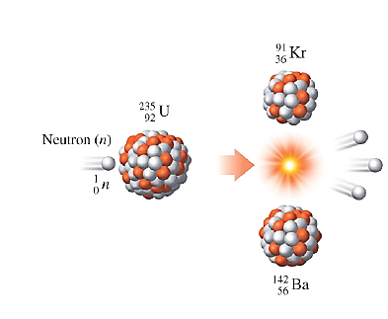
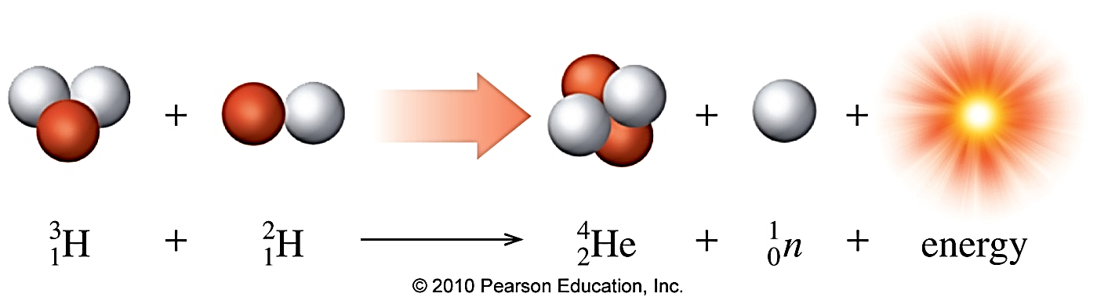
Fúze vs. štěpení
SLUČOVÁNÍ ATOMOVÝCH JADER
²³⁵U
²³⁸U
⁴He
MNOŽSTVÍ ENERGIE UVOLNĚNÉ PŘI ŠTĚPENÍ
TEŽKÝCH JADER
VAZEBNÁ ENERGIE
na nukleon
MNOŽSTVÍ ENERGIE UVOLNĚNÉ PŘI FÚZI
LEHKÝCH JADER
³H
²H
ATOMOVÉ ČÍSLO A
Š. Malec
20
Principy termojaderné fúze

Slide 21
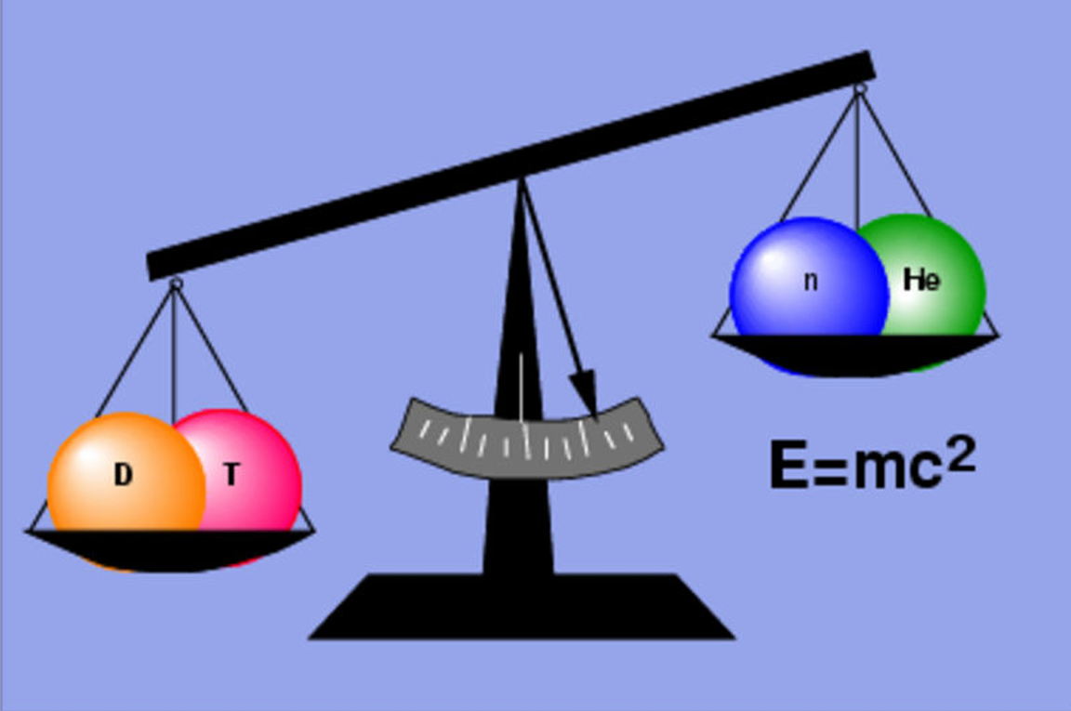
Výsledek fúzní reakce
17,6 MeV
Š. Malec
21
Principy termojaderné fúze

Slide 22
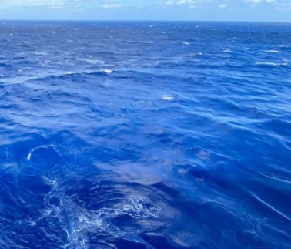
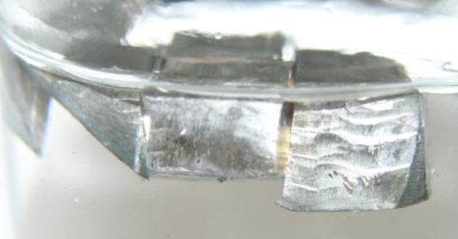
Palivo pro termojaderné reaktory
Deuterium
Vodík s jedním neutronem
0.015 % v mořské vodě
Poměrně rozvinuté technologie pro jeho získávání
Tritium
Vodík se dvěma neutrony
Poločas rozpadu v řádu let
V přírodě se běžně nevyskytuje
Produkují jej některé typy štěpných reaktorů (CANDU)
Bude se získávat z lithia přímo v reaktoru
Li – rozvinutá těžba a recyklace
Zásoby paliva při dnešní spotřebě: asi na 2x delší dobu než bude existovat Země….
Š. Malec
22
Principy termojaderné fúze

Slide 23
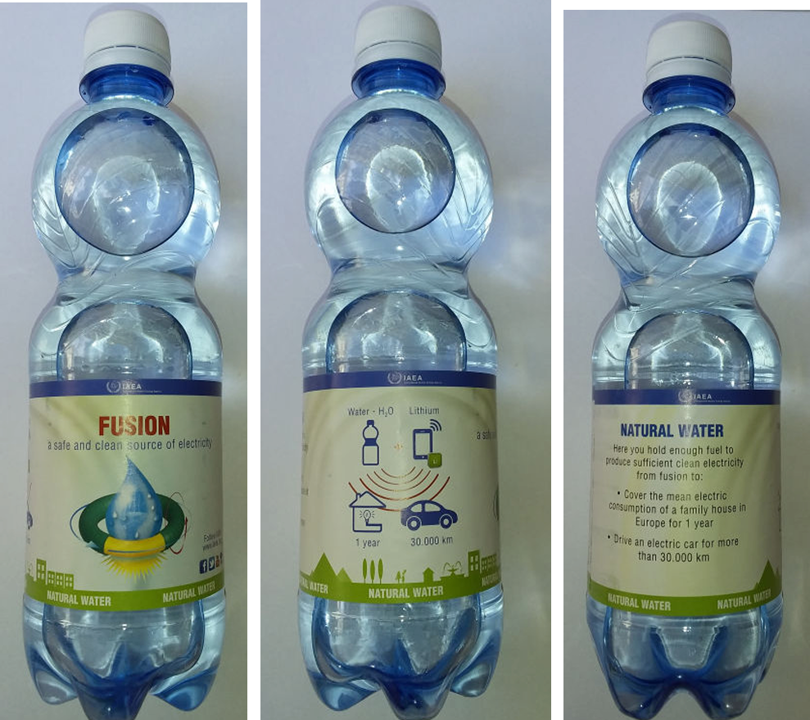
Palivo pro termojaderné reaktory
Š. Malec
23
Principy termojaderné fúze

Slide 24
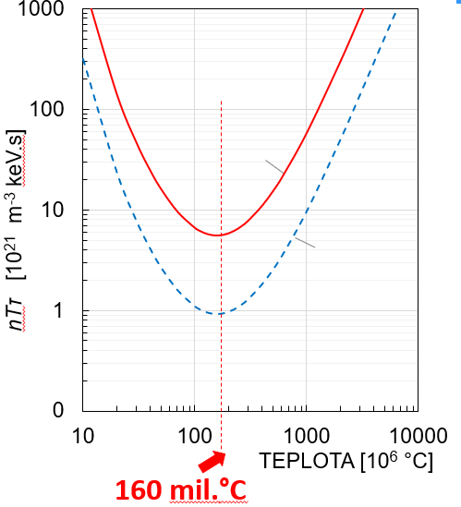
Kritérium pro užitečný reaktor
= Podmínka pro dosažení energetického zisku z fúze
PRO DOSAŽENÍ
ENERGETICKÉHO ZISKU JE NUTNÉ SPLNIT SPECIÁLNÍ POŽADAVKY NA:
HUSTOTU ✓
TEPLOTU ✓
DOBU UDRŽENÍ Energie (termoska) - ITER
LAWSONOVO KRITÉRIUM
nτ_{E} ≥ f(T)
Trojný součin:
nTτ_{E} ≥ g(T)
Nejsnazší oblast – minimum v teplotě
Š. Malec
24
Principy termojaderné fúze

Slide 25
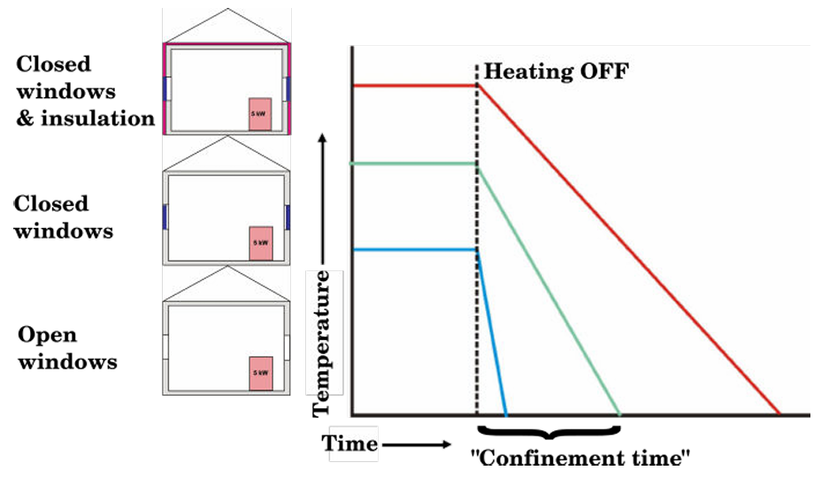
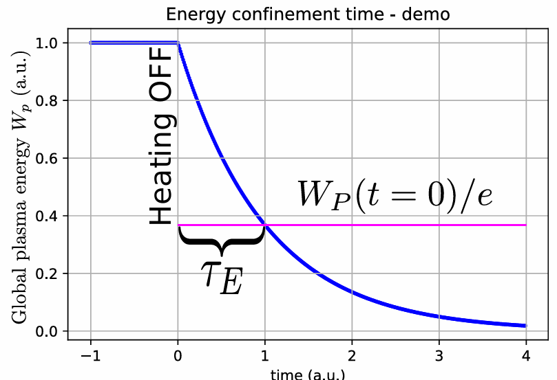
Kritérium pro užitečný reaktor
Dům
Tokamak
Š. Malec
25
Principy termojaderné fúze

Slide 26
Výhody a nevýhody termojaderné fúze
Bezemisní zdroj energie
Stabilní produkty
Nízká indukovaná aktivita konstrukčních materiálů
Inherentně bezpečný (velmi malé množství paliva, teplotní stabilita reakce)
Velké zásoby paliva dostupné rovnoměrně po celém světě (!)
Posun mnoha technologických oborů během vývoje
Pravděpodobně nebude dostupná v malém měřítku
Plazma nestabilní – fúzní reakce snadno vyhasne
Prostředí fúzních reaktorů je extrémní a potřebujeme nové a lepší materiály
Š. Malec
26
Principy termojaderné fúze

Slide 27
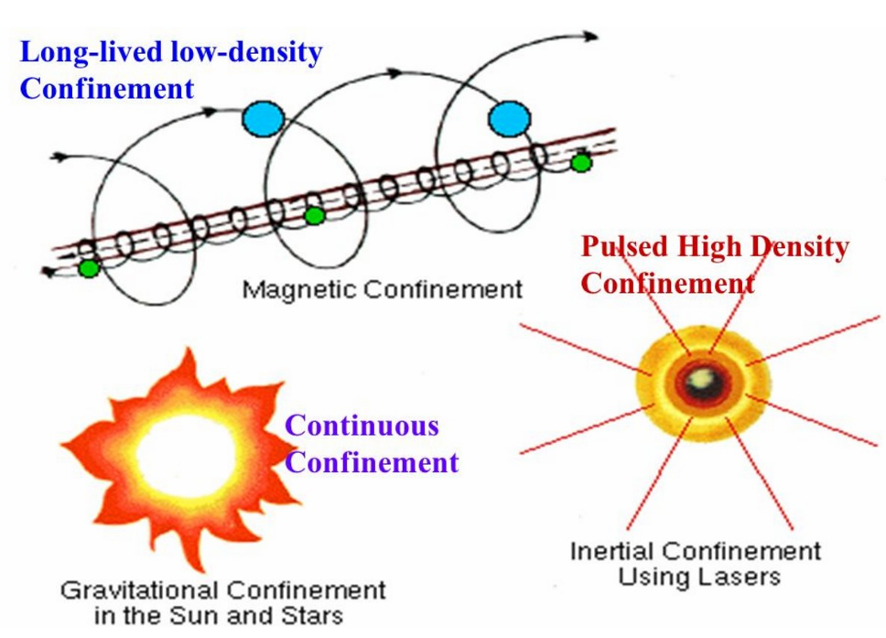
Způsoby udržení plazmatu
Š. Malec
27
Principy termojaderné fúze

Slide 28
Obsah
Výroba elektrické energie
Energie hvězd – termojaderná fúze
Plazma
Principy termojaderné fúze
Možné přístupy udržení plazmatu na Zemi
Magnetické udržení - Tokamak, Stellarátor
Inerciální udržení
JET & ITER
Tokamak GOLEM
Š. Malec
28

Slide 29
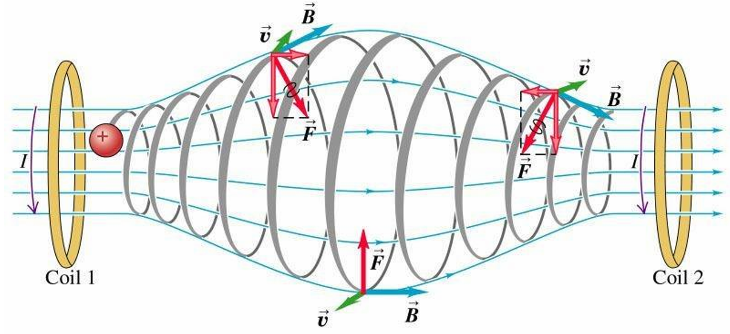
Magnetické udržení (MCF)
Magnetická Nádoba
Š. Malec
29
Možné přístupy udržení plazmatu na Zemi

Slide 30

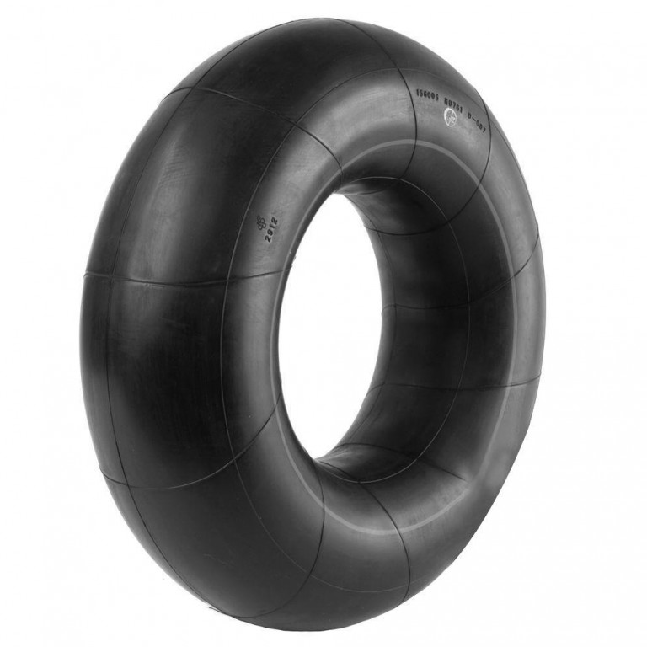
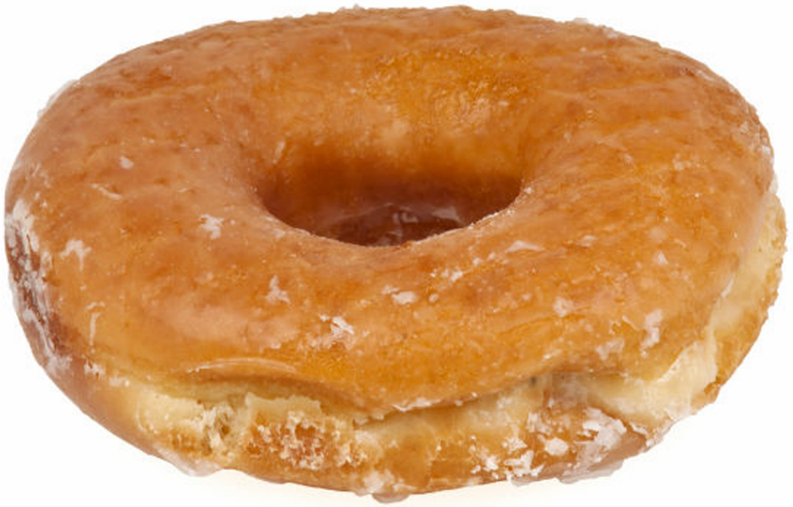
Magnetické udržení (MCF)
Magnetická Nádoba
Musíme se zbavit podstav
Řešení:
Š. Malec
30
Možné přístupy udržení plazmatu na Zemi

Slide 31
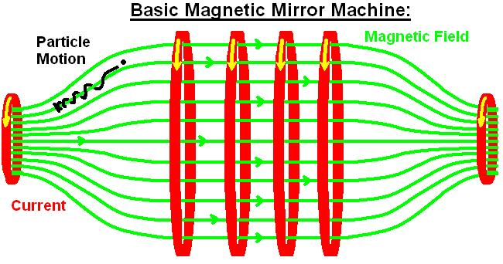
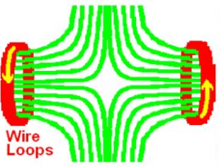
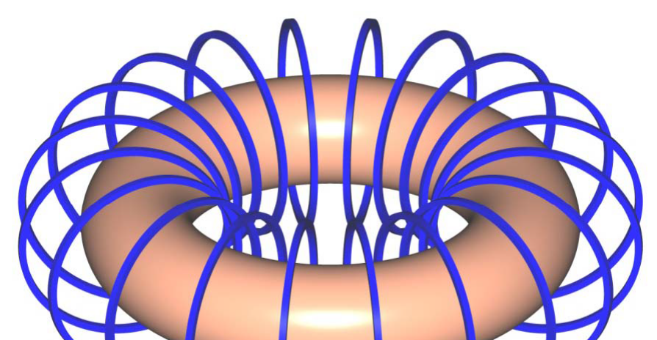
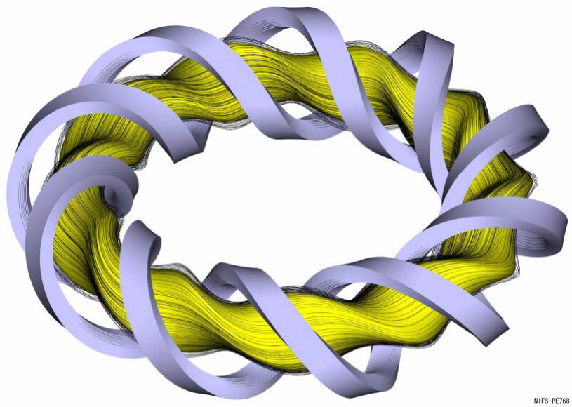

Magnetické udržení (MCF)
Magnetická zrcadla
TOKAMAK
STELARÁTOR
CÍVKY +
PROUD PLAZMATEM
ZKROUCENÉ CÍVKY
Š. Malec
31
Možné přístupy udržení plazmatu na Zemi

Slide 32
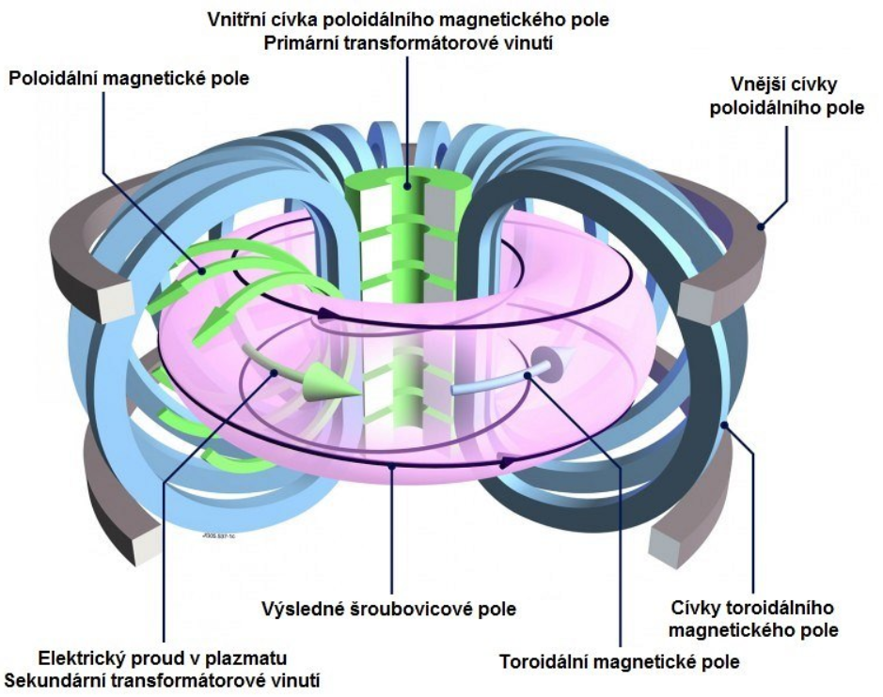
Magnetické udržení (MCF)
TOKAMAK
Recept na reaktor s magnetickým udržením:
Magnetická konfigurace
Vakuum (vakuová nádoba)
Palivo
Ohřev
Cívky
Udržují částice uvnitř magnetické nádoby
Generují proud v plazmatu
Tvarují plazma
Udržují polohu plazmatu vůči rychlým i pomalým nestabilitám
Rovnováha tlaku plazmatu
a magnetických polí
Š. Malec
32
Možné přístupy udržení plazmatu na Zemi

Slide 33
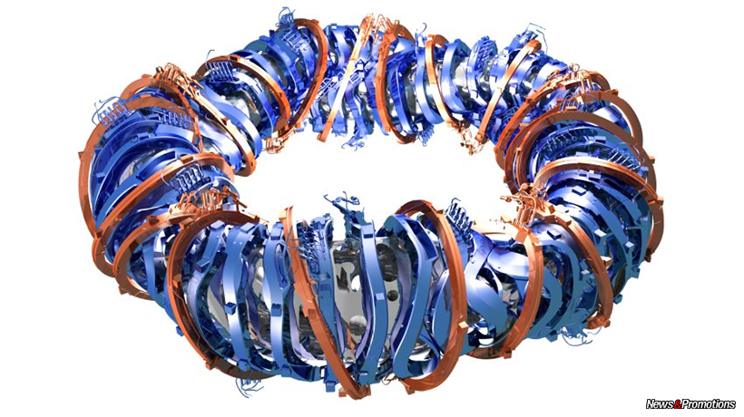
Magnetické udržení (MCF)
STELLARÁTOR
Pole definované výhradně cívkami
Proudy v plazmatu nežádoucí
Složitost
Experimentální výsledky teprve nyní potvrzují očekávání
Š. Malec
33
Možné přístupy udržení plazmatu na Zemi

Slide 34
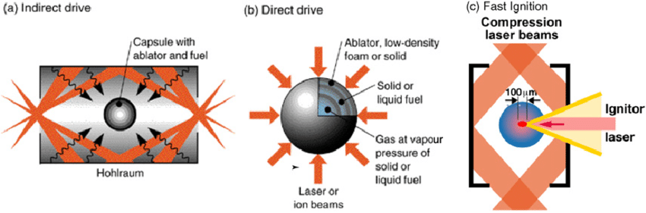
Inerciální udržení (ICF)
Inerciální udržení – pouze setrvačnost - mikrovýbuchy
Velmi mnoho způsobů
Například komprese pomocí laserů/rentgenového záření
Komprese pomocí svazků částic
Trošku jiná definice faktoru zesílení než MCF
Největší problém – nutnost 10/s, aktuálně 1/týden
Částečně nebo úplně magnetizované plazma – různé druhy pinčů – na hraně s MCF
nτ_{E} ≥ f(T)
Š. Malec
34
Možné přístupy udržení plazmatu na Zemi

Slide 35
Obsah
Výroba elektrické energie
Energie hvězd – termojaderná fúze
Plazma
Principy termojaderné fúze
Možné přístupy udržení plazmatu na Zemi
Magnetické udržení - Tokamak, Stellarátor
Inerciální udržení
JET & ITER
Tokamak GOLEM
Š. Malec
35

Slide 36
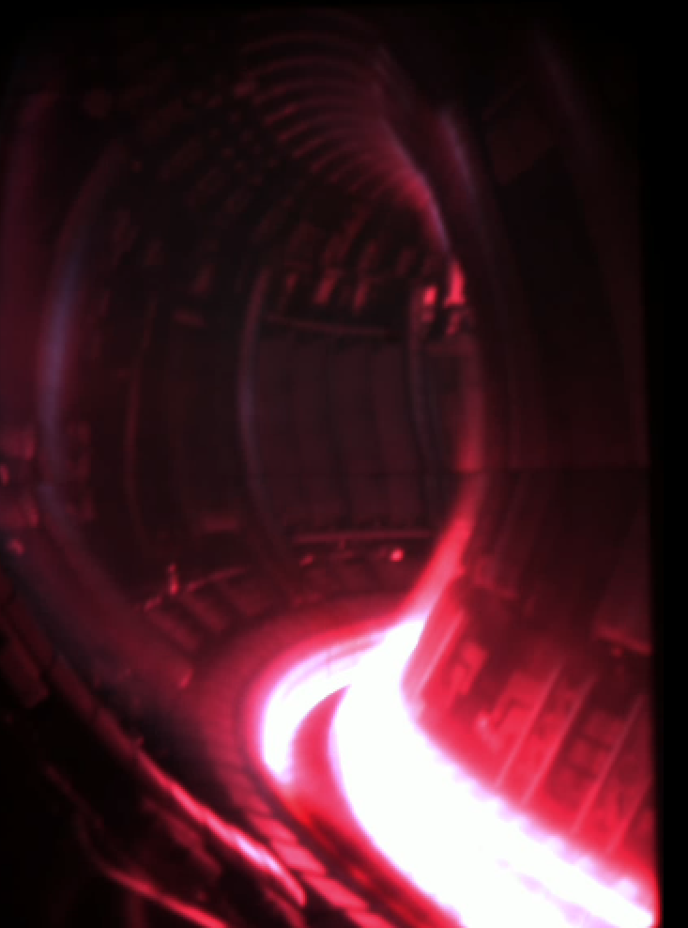
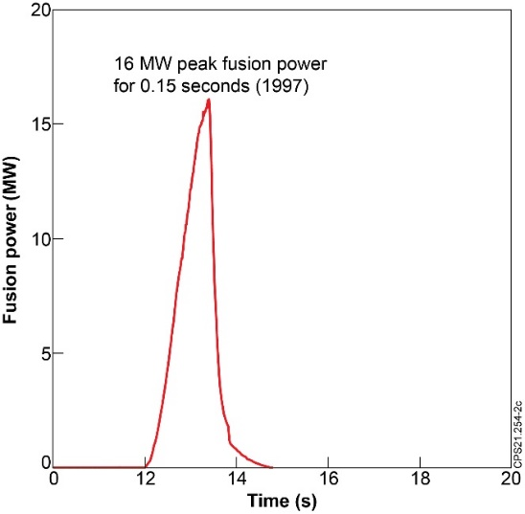
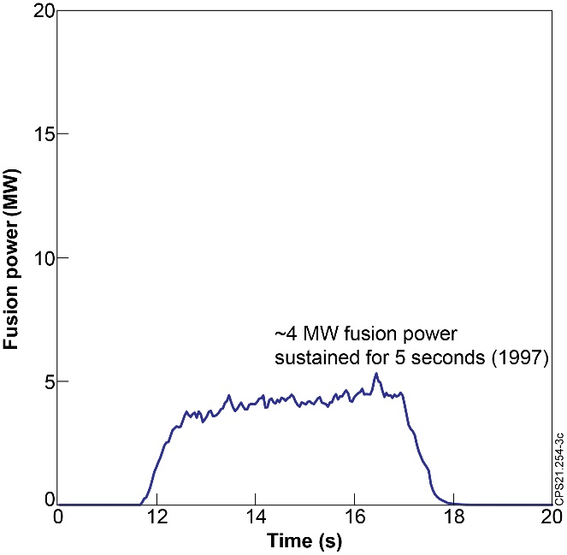
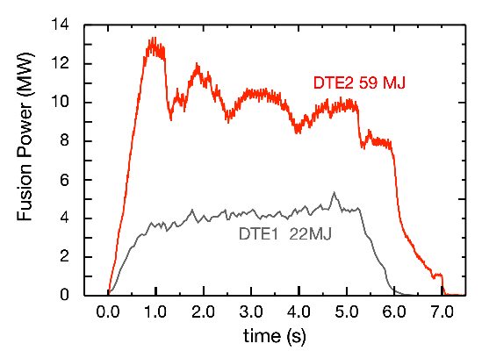
JET
 | 1997 #42976 | 1997 #42982 | 2021 #99971
High power phase duration | ̴0.15 s | 5 s | 5 s
Average ion temperature | 150 mil. K | 50 mil. K | 80 mil. K
Released fusion energy | 13.8 MJ | 21.7 MJ | 59 MJ*
Peak fusion power | 16.1 MW | 5 MW | 13 MW
Peak heating power | 25.7 MW | 24.6 MW | 34 MW
Maximum gain Q | 0.62 | 0.2 | 0.37
*2023 vylepšeno na 69 MJ
Data based on: (Kim, H.-T., et al., Nucl. Fusion 2020), (Keilhacker, M., et al., Philos. Trans. Royal Soc. A 1999),
(Horton, L. D., et al., Nucl. Fusion 1999), DTE2 results press release
Š. Malec
36
JET & ITER

Slide 37
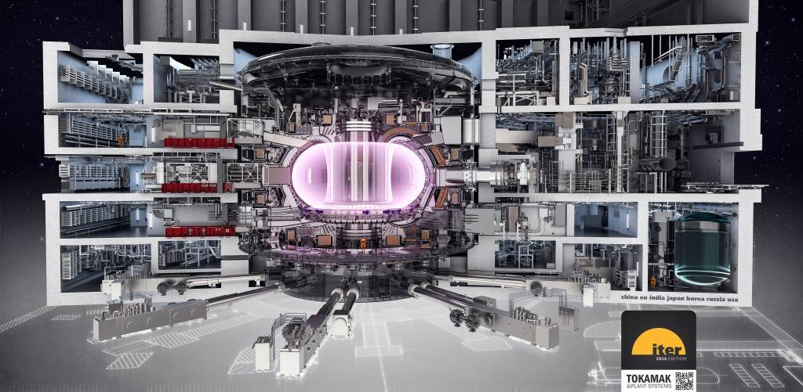
ITER
Q=10
https://www.iter.org/
Š. Malec
37
JET & ITER

Slide 38
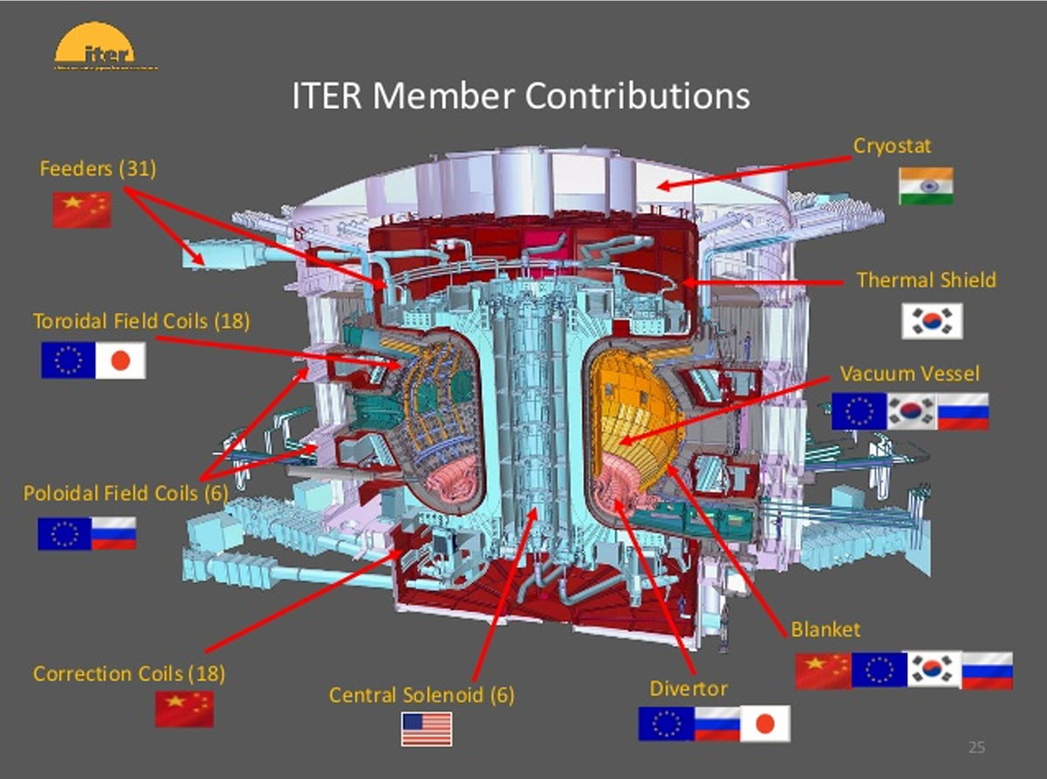
ITER
Š. Malec
38
JET & ITER

Slide 39
Obsah
Výroba elektrické energie
Energie hvězd – termojaderná fúze
Plazma
Principy termojaderné fúze
Možné přístupy udržení plazmatu na Zemi
Magnetické udržení - Tokamak, Stellarátor
Inerciální udržení
JET & ITER
Tokamak GOLEM
Š. Malec
39

Slide 40
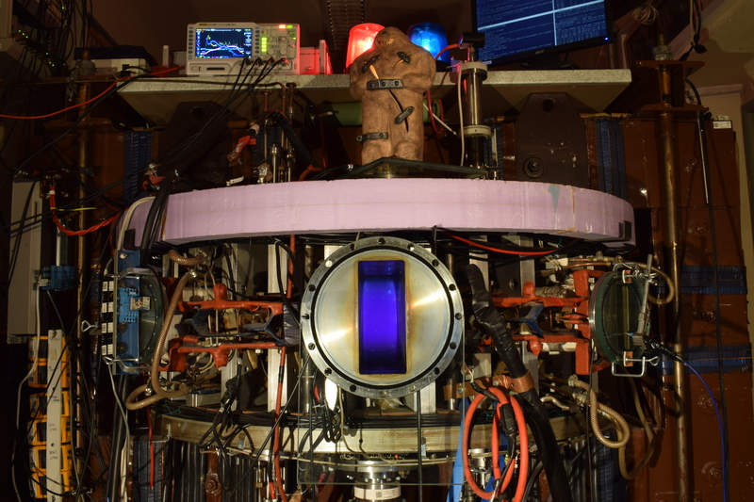
Tokamak GOLEM
Small tokamak located at Faculty of Nuclear Sciences and Physical Engineering
Primarily for educational purposes
Iron transformer core
Circular cross-section of the vacuum chamber
GOLEM can be operated remotely via a web interface
Major radius | R₀ = 0.4 m
Liner minor radius | r₀ = 0.1 m
Minor (limiter) radius | a = 0.085 m
Toroidal magnetic field | B_{t} < 0.8 T
Plasma current | I_{p} < 14 kA
Discharge duration | τ ≈ 34 ms
Plasma density | n_{e} ≈ 1 · 10¹⁸ m⁻³
Effective charge of plasma | Z_{eff} ≥ 2.5
GOLEM. Online. GOLEM @ FJFI.CVUT. Dostupné z: https://golem.fjfi.cvut.cz/wiki/.
Š. Malec
40
Tokamak GOLEM

Slide 41
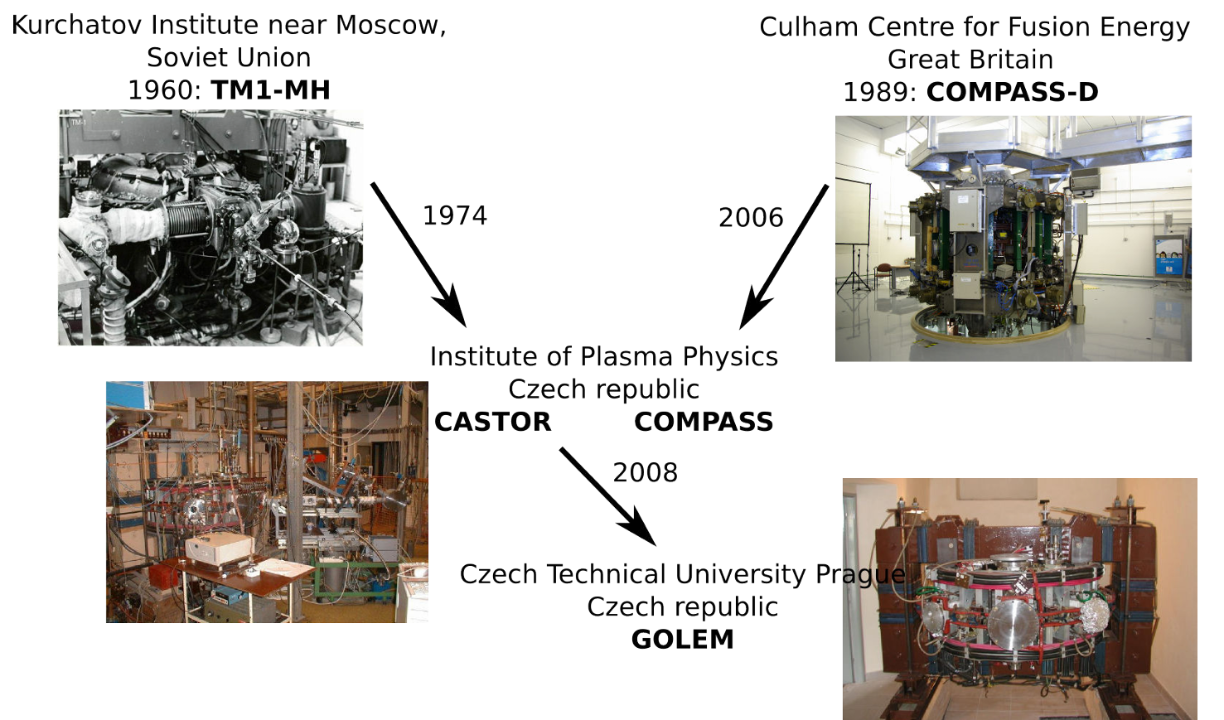
Cesta tokamaku GOLEM
Š. Malec
41
Tokamak GOLEM

Slide 42
GOLEM
Pojďme postavit GOLEMa
Š. Malec
42
Tokamak GOLEM

Slide 43

GOLEM
Náš cíl: vytvořit µSlunce v pozemských podmínkách
Š. Malec
43
Tokamak GOLEM

Slide 44

GOLEM
Magnetické udržení vyžaduje toroidální geometrii
→ Svinutá magnetická nádoba
Š. Malec
44
Tokamak GOLEM

Slide 45

GOLEM
Musíme to celé umístit do reaktorové nádoby - komory
Š. Malec
45
Tokamak GOLEM

Slide 46

GOLEM
Toroidální magnetické pole udržuje plazma
Š. Malec
46
Tokamak GOLEM

Slide 47

GOLEM
Pomocí transformátoru vytvoříme a zahřejeme plazma
Š. Malec
47
Tokamak GOLEM

Slide 48

GOLEM
…A vše dohromady
Š. Malec
48
Tokamak GOLEM

Slide 49

GOLEM
Š. Malec
49
Tokamak GOLEM

Slide 50
GOLEM
Provedení výboje na tokamaku GOLEM
Š. Malec
50
Tokamak GOLEM

Slide 51

GOLEM
The smallest tokamak in the World with the biggest controll room
Š. Malec
51
Tokamak GOLEM

Slide 52

GOLEM
Vakuový systém – jednotky Pa
Š. Malec
52
Tokamak GOLEM

Slide 53

GOLEM
Napouštění pracovního plynu – H nebo He
Š. Malec
53
Tokamak GOLEM

Slide 54

GOLEM
Nabíjení kondenzátorů toroidálního magnetického pole
Š. Malec
54
Tokamak GOLEM

Slide 55

GOLEM
Nabíjení kondenzátorů elektrického pole
Š. Malec
55
Tokamak GOLEM

Slide 56

GOLEM – kondenzátorová místnost
Kondenzátory elektrického a magnetického pole
Š. Malec
56
Tokamak GOLEM

Slide 57

GOLEM
Předionizace
Š. Malec
57
Tokamak GOLEM

Slide 58

GOLEM
Připojení kondenzátorů elektrického a magnetického pole
a spuštění diagnostik
Š. Malec
58
Tokamak GOLEM

Slide 59

GOLEM – Základní diagnostiky
Š. Malec
59
Tokamak GOLEM

Slide 60

GOLEM – Základní diagnostiky
Š. Malec
60
Tokamak GOLEM

Slide 61
Závěr
Energie hvězd
Jaderná fúze
Co je plazma?
Systém nabitých částic, který vykazuje kolektivní chování
Palivo pro fúzní reaktory
Deuterium (mořská voda) + Tritium (výroba v reaktoru)
Magnetické udržení – Tokamak, Stellarátor
Magnetické pole spoutá částice, malá hustota
Inerciální udržení
Malá termojaderná bomba, vysoká hustota
Tokamak GOLEM
V současnosti nejžhavější místo v ČR (provádí se upgrade tokamaku COMPASS na ÚFP A.V. ČR a COMPASS je mimo provoz)
Možnost vzdáleného řízení
Nejmenší tokamak na světě s největší řídící místností
Š. Malec
61
Tokamak GOLEM

Slide 62

Nejžhavější sen pod Sluncem
Kniha o ITERu od prof. Mlynáře
Š. Malec
62

